Slide 1



Slide 2


Slide 3


Thứ … ngày … tháng … năm ….

Slide 4

1

Slide 5


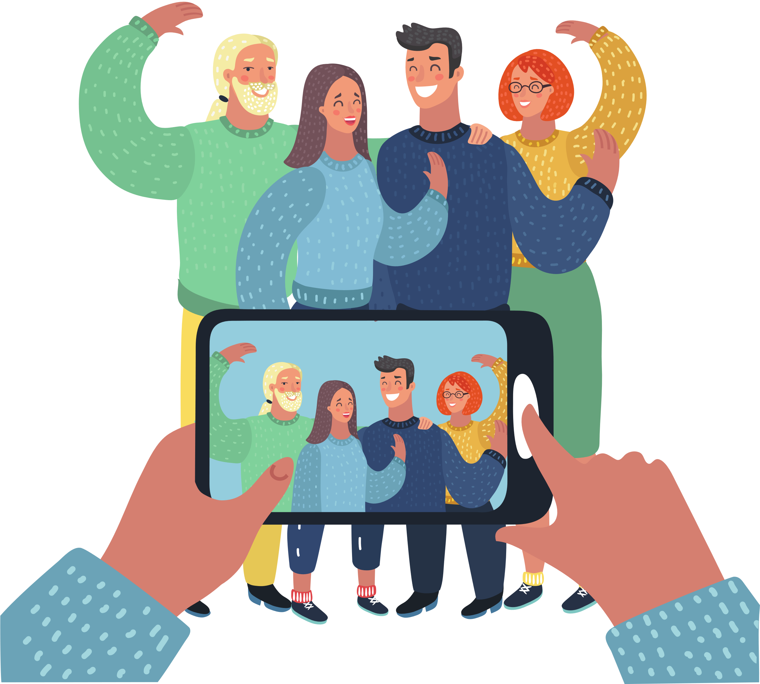

Slide 6
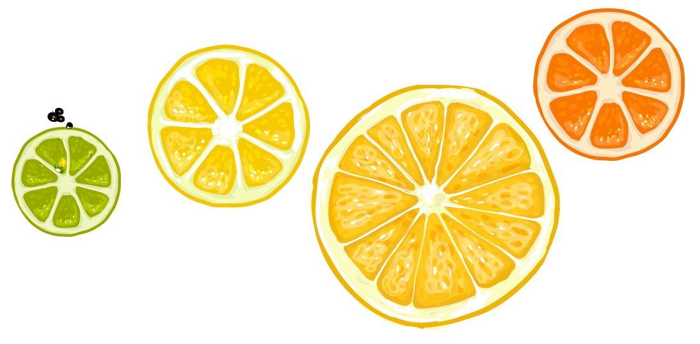

Hai bạn sắm vai chụp ảnh cho nhau.
Mỗi bạn sửa soạn quần áo, đầu tóc để bạn bên cạnh làm động tác chụp ảnh mình bằng cách đặt ngón tay trỏ và ngón tay cái ghép vào nhau thành hình vuông mô phỏng chiếc máy ảnh.
Mỗi lần chụp, HS hô: “Chuẩn bị! Cười! Xoạch!”.

Slide 7


Hình ảnh tươi vui, thân thiện của mình là hình ảnh chúng ta luôn muốn lưu lại.

Slide 8


Cùng nhớ lại hình ảnh mình hằng ngày và chia sẻ
Vẽ vào một tờ giấy để tự đánh giá bản thân
Vui vẻ, thân thiện, hãy vẽ hình mặt cười
Chưa vui vẻ, thân thiện lắm, muốn thay đổi hình ảnh của mình trong mắt mọi người, hãy vẽ hình dấu cộng +.

Slide 9


Nếu muốn trở thành người vui vẻ và thân thiện, chúng ta có thể thử thay đổi bản thân mình.

Slide 10

2
Notes:
Thiết kế : Hương Thảo – tranthao121004@gmail.com

Slide 11



Thể hiện sự thân thiện, vui tươi với một người bạn hoặc một nhóm bạn trong lớp

Slide 12




Slide 13
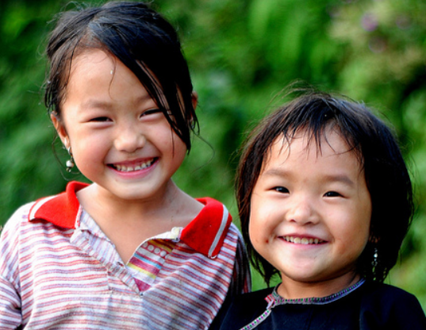

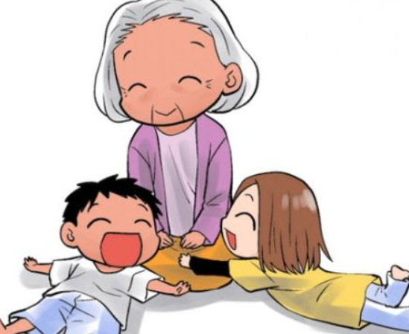
Theo các em, người vui vẻ là người thế nào, thường hay làm gì?
Hay cười
Hay hát
Hay kể chuyện vui

Slide 14


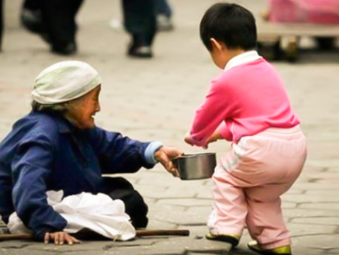
Theo các em, người thân thiện là người thế nào, thường hay làm gì?
Hay chào hỏi mọi người
Hay khen ngợi
Hay giúp đỡ người khác
Notes:
Thiết kế : Hương Thảo – tranthao121004@gmail.com

Slide 15

Kể những biểu hiện thân thiện, tươi vui của các bạn khác mà em biết

Slide 16


Kết luận
Hoá ra, vui vẻ, thân thiện với mọi người cũng không quá khó.

Slide 17

3

Slide 18


Về nhà cùng bố mẹ ngắm lại những cuốn abum gia đình vui vẻ.
Chuẩn bị 1 bức ảnh tham gia triển lãm.
Notes:
Thiết kế : Hương Thảo – tranthao121004@gmail.com

Slide 19

Thiết kế : Hương Thảo – tranthao121004@gmail.com

